Slide 1

Конкурсное задание
«Публичное выступление»
Муниципальный конкурс «Педагогический дебют» 2026
г. Краснодар

Slide 2

Юдина Дарья Алексеевна
Педагог дополнительного образования МАОУДО «ЦДТ «Прикубанский»
Призер муниципального конкурса «Педагогический дебют – 2025»
Победитель краевого конкурса «Педагогический дебют – 2025»

Slide 3

«Публичное выступление» - выступление на тему, по которой, на взгляд участника, должно быть организовано широкое и открытое общественное обсуждение.
Цель задания - демонстрация профессиональной и гражданской позиции конкурсанта, знание и понимание современных тенденций развития образования и общества
Тематика выступления должна касаться актуальных вопросов развития образования

Slide 4

Критерии задания
Регламент до 7 минут
Масштабность постановки проблемы
Глубина и оригинальность раскрытия темы
Мировоззренческая позиция конкурсанта
Убедительность, культура речи и презентации

Slide 5
Как выбрать тему?
Что лично вас тревожит/восхищает/беспокоит в образовании?
Масштаб проблемы - личная история/школа/класс → Система образования → Общество/Будущее
Проверка: Почему это важно не только для педагогов? Кого еще это касается? Как влияет на общество?

Slide 6
Как привлечь внимание к теме?
Главное - искренность и содержательность (реалистичность)
Как проблема связана лично с вами? Поделитесь вашей историей, не бойтесь говорить о провалах и сомнениях.
Почему ВЫ об этом говорите? (ваша позиция)
Важно! Рассказывайте своими словами, не читайте с листа или презентации

Slide 7
Подтверждение слов
Состояние проблемы СЕГОДНЯ
Подтверждение конкретными фактами:
СМИ
Статистика
Опросы (общественное мнение)
Высказывания официальных представителей

Slide 8
Что можно предложить?
Что конкретно можно сделать? (На уровне образовательной организации, сообщества, законодательства).
Действующие меры и дополнение к ним
Не обещайте невозможного: Будьте реалистичны, но смелы.
Финал = Вывод: Кратко, сильно, запоминающееся. С чем вы оставляете аудиторию?

Slide 9
Подача и форма. Почему внешний вид важен?
Речь: Темп, паузы, интонация. Репетируйте с таймером! 7 мин
Внешний вид: Деловой, но позволяющий проявить индивидуальность, комфортный. Жесты, движения.
Презентация: Минимум текста. Визуальные метафоры, ключевые слова, фото, схемы, статистика. Слайд — ваш помощник, а не суфлер. (Проверка исправности оборудования!)
Взгляд и энергия: Контакт со слушателями. Искренняя увлеченность заразительна.

Slide 10
Ваше выступление —ваш голос. Пусть его услышат.
Верьте в важность того, о чем говорите (и в себя :)
Говорите так, как будто от этого что-то зависит. Потому что так оно и есть.
Ловите момент, наслаждайтесь.

Slide 11





Slide 12
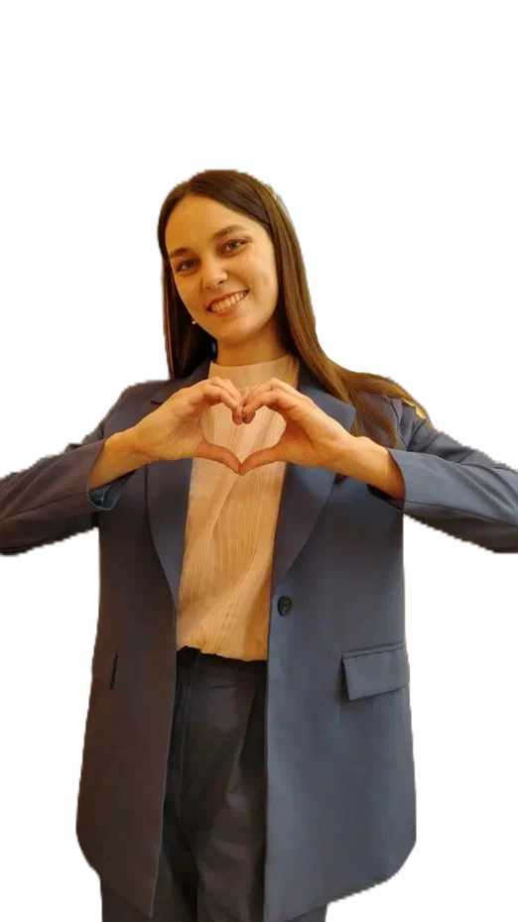
Успехов на выступлении!

